Slide 1
늑근 자동화
T - in Robotics
서승훈
Copyright © by ARTCOM PT All rights reserved.

Slide 2
목차
Current Situation
2. Software
3. Discussion
4. Plan

Slide 3
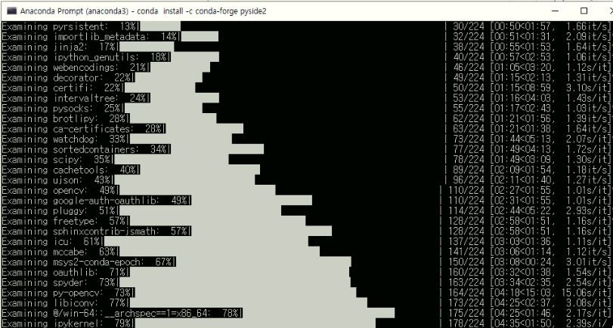
Current Situation
2021년 3월 12일 인수인계 받음
2. 실제 프로그램에 응용할 수 있도록, 부재리스트 도면 1장, 구조평면도 도면 1장을 Input으로 들어갈 수 있게, 코드변경 요청
3. Workstation에서 소프트웨어화 작업을 할수있도록 환경구성 진행을 진행하였으나, 알 수 없는 에러로 중단

Slide 4
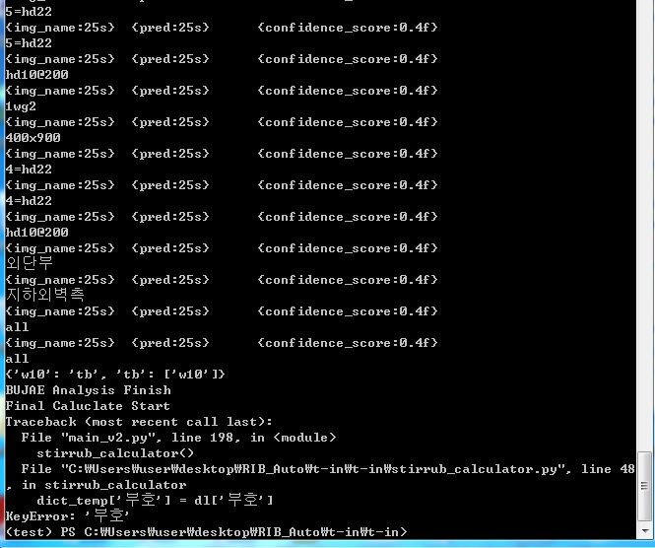
Current Situation
그래서, 거꾸로, 도면해석팀이 진행하던 도면해석 모델을 소프트웨어를 제작중인 컴퓨터로 옮겨와 진행중
작업중인 Local 컴퓨터에서 작동
되도록 코드 수정 및 에러 디버깅
진행중

Slide 5
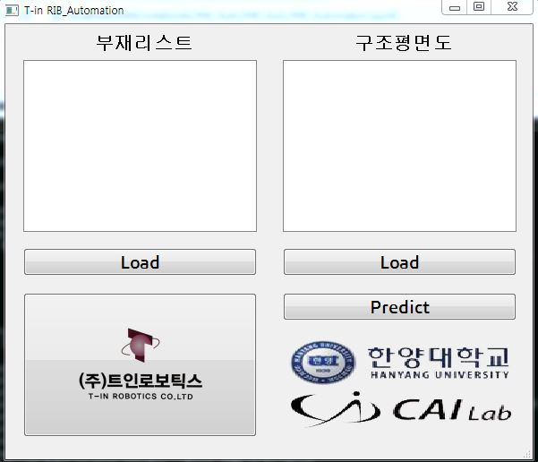
Software
한양대, CAI LAB 로고 추가
미진행
1. Predict 결과 추출
2. Predict 결과 저장
3. 미표기 정보에 대한 추측 옵션
4. Exe파일 제작
1 ~ 4의 기능들은도면해석팀이 제작한 모델을 가지고, 구현을 해야하므로, Work
station에서 환경구성을 한 후에 진행할 예정

Slide 6
Discussion
미표기 정보 추측방법에 관해 논의
Scailing
Grouping
09
10
06
?
06
?
03
?
?
?
장점 : ? 처럼, 정보가 아예 없는 부분에 대해, 추측이 용이
단점 : ? 같은 경우, 9 – 6을 해서, 정확하게 값을 알 수 있는 경우에도 3이라, 값이 나오지 않고, 오차가 발생할 수 있음
장점 : ? 처럼, 10 – 6과 같은 연산을 통해,
따로 정보가 없어도, 정확한 값을 알 수 있
음
단점 : ? 부분 같은 경우의 정보산출이 어
려움

Slide 7
Discussion
미표기 정보 추측방법에 관해 논의
Scailing
09
06
?
03
?
일단, Scailing 방식으로 진행하는것으로 결정하였으며, m/pix연산이 필요하기에, m/pix 값을 조정할 수 있는 슬라이드바와 같은 형태로 구현하기로 결정
(grouping 방식은 진행상황에 따라, 사용자가 선택할 수 있도록, 체크박스 등을 사용해 구현할 예정)

Slide 8

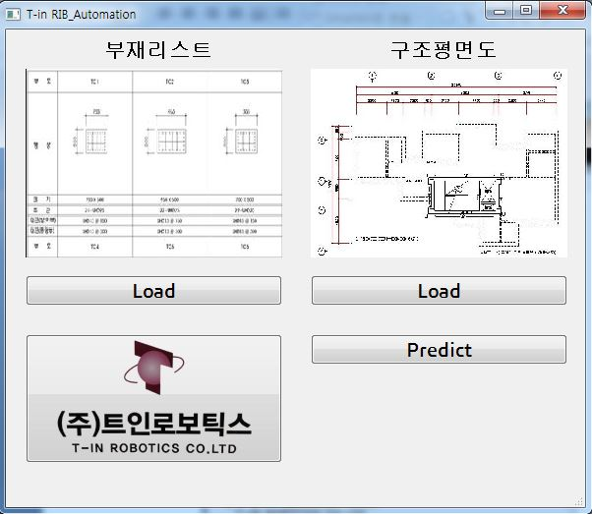
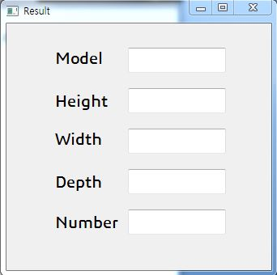
Plan
데이터에 대한 이해 및 부재리스트 및 구조평면도 도면해석코드 분석
2. Raw Data(부재리스트, 구조평면도)를 Input으로 넣어, 학습의 결과값이 나오도록 제작 및 확인, (일단은, 도면을 넣으면, Output이 나오는것만 목표로 할것이며, GUI는 추후 재설계)

